Slide 1
Programska podrška za svršenike
Završni rad br. 5373
Tomislav Kravaršćan
Mentor: prof. Dr. Sc Krešimir fertalj
Zagreb, 10. Srpnja 2018.

Slide 2
Sadržaj
Teorijska pozadina
Baza podataka
Funkcionalnosti
Tehnologije

Slide 3
Teorijska pozadina
Svršenik - bivši student (lat. alumni)
Zašto programska podrška?
Kao i za bilo koju udrugu, bitna je informacija o događajima, predavanjima, ponudama posla...

Slide 4
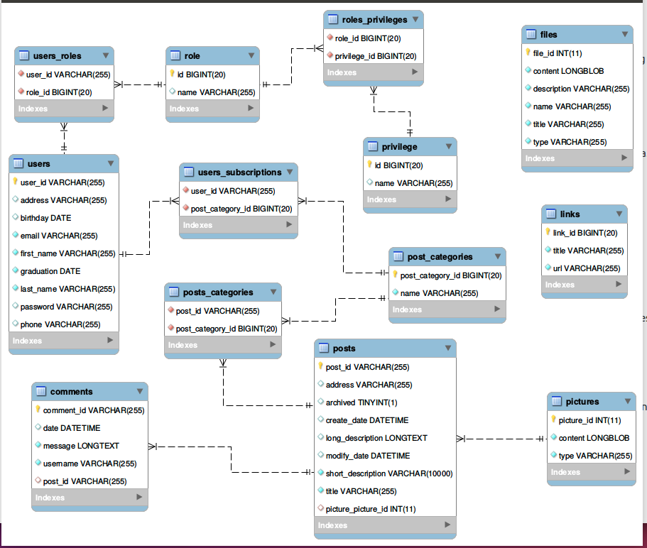
Baza podataka
Korisnici
Postovi
Datoteke
Uloge
Komentari
Poveznice

Slide 5
Funkcionalnosti
Administrator upravlja (izrada, uređivanje, brisanje)
Korisnicima
Postovima i komentarima
Poveznicama
Datotekama
Kategorijama

Slide 6
Funkcionalnosti
Korisnik
Pregled, uređivanje i brisanje vlastitog profila
Pregled i komentiranje postova
Pregled i preuzimanje datoteka
Pregled poveznica

Slide 7
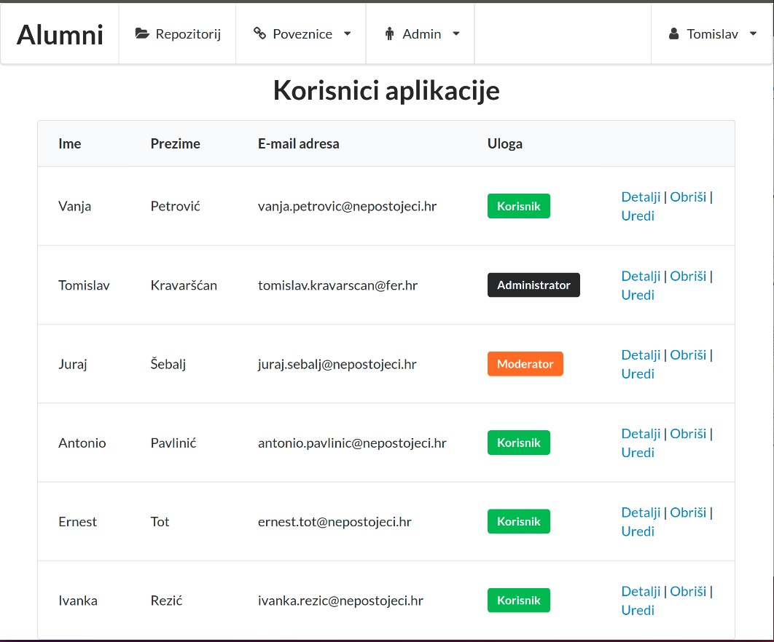
Upravljanje korisnicima
Iz pregleda svih korisnika moguće brisanje i uređivanje korisnika

Slide 8
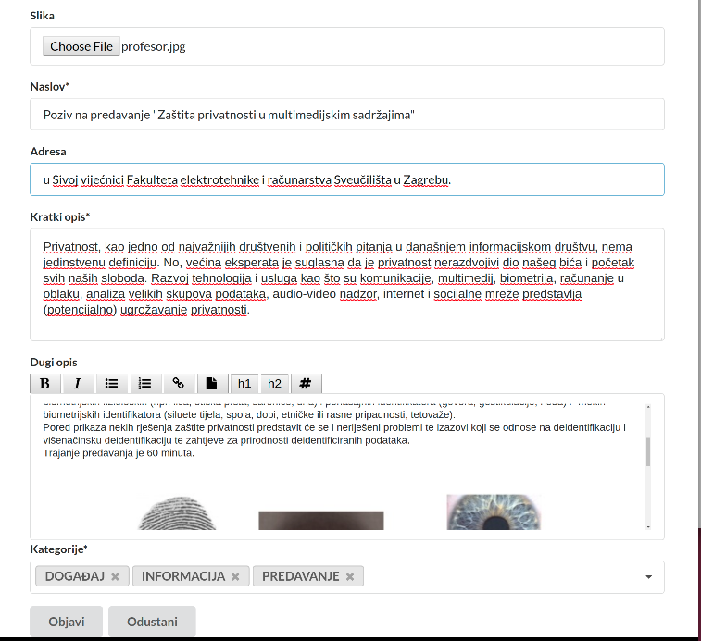
Izrada novog posta
Obavezno ispuniti naslov, kratki opis i barem jednu kategoriju

Slide 9
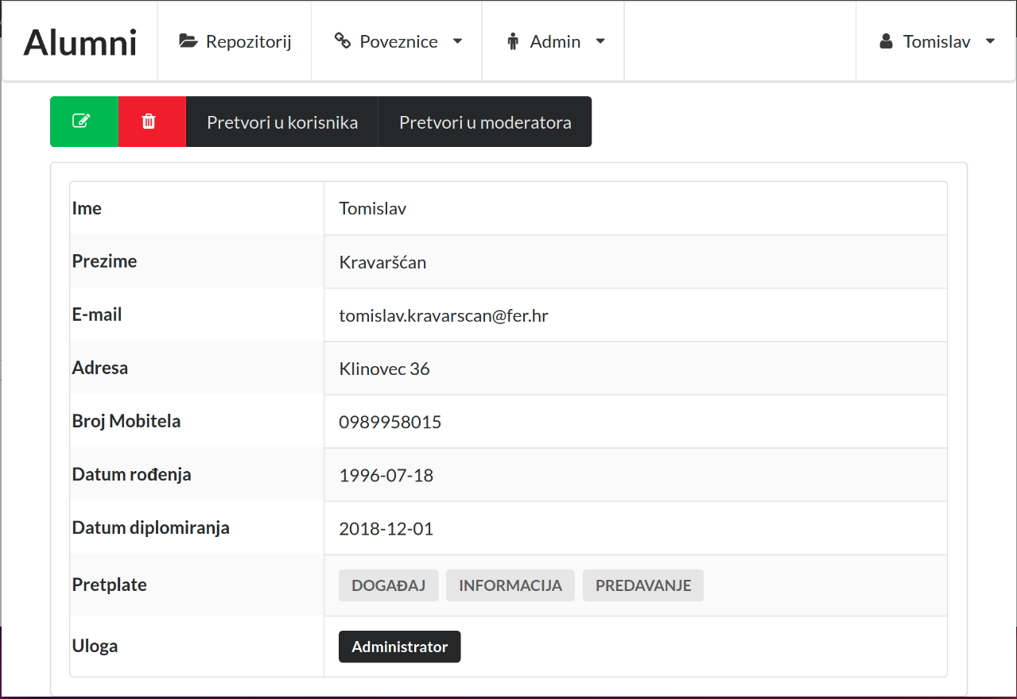
Upravljanje korisničkim računom
Brisanje
Uređivanje

Slide 10
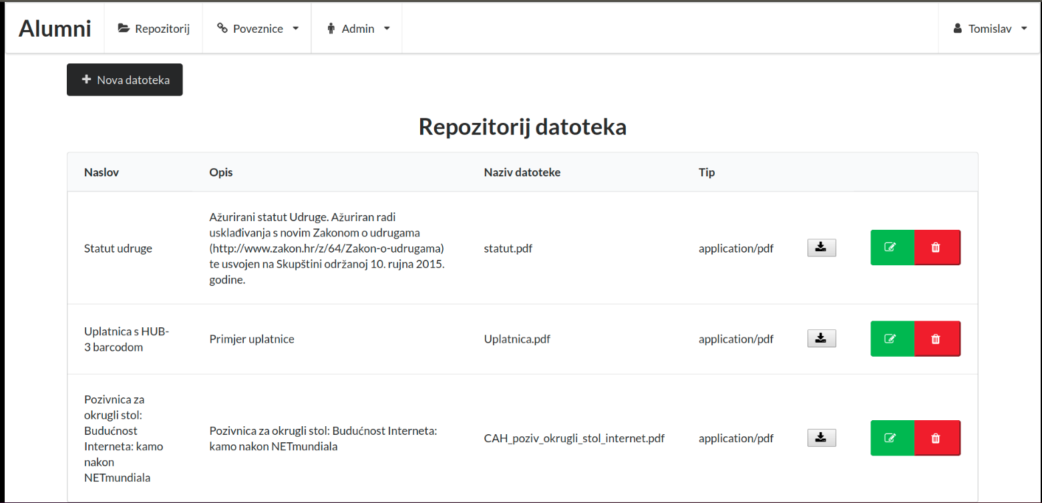
Upravljanje repozitorijem
Brisanje datoteka
Uređivanje datoteka
Dodavanje nove datoteke
Preuzimanje datoteke

Slide 11
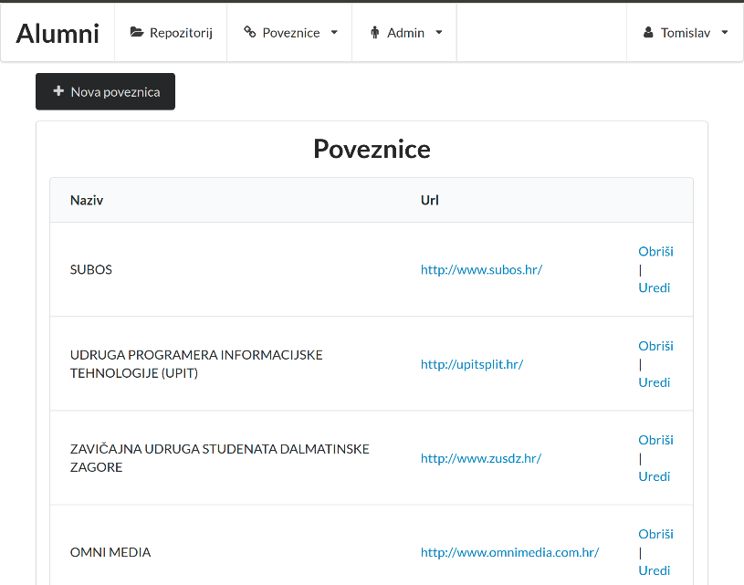
Upravljanje poveznicama
Brisanje poveznice
Uređivanje poveznice
Dodavanje nove poveznice

Slide 12
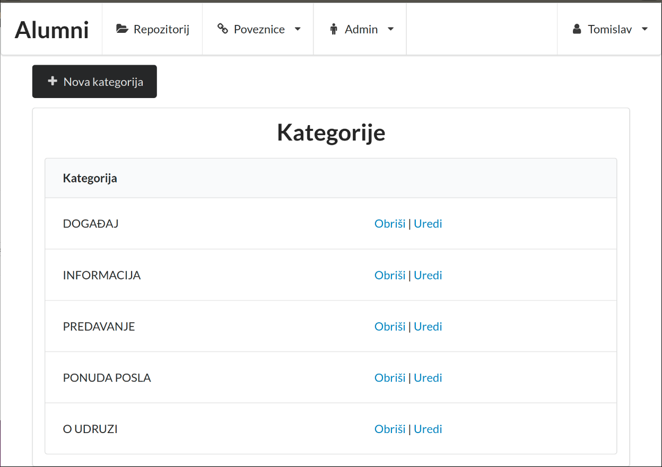
Upravljanje kategorijama
Brisanje kategorije
Uređivanje kategorije
Dodavanje nove kategorije

Slide 13
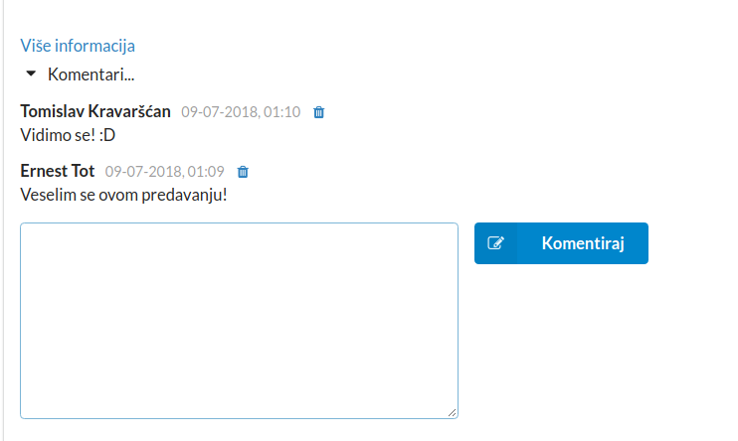
Komentari
Svaki prijavljeni korisnik može komentirati postove
Samo ih administrator može brisati

Slide 14
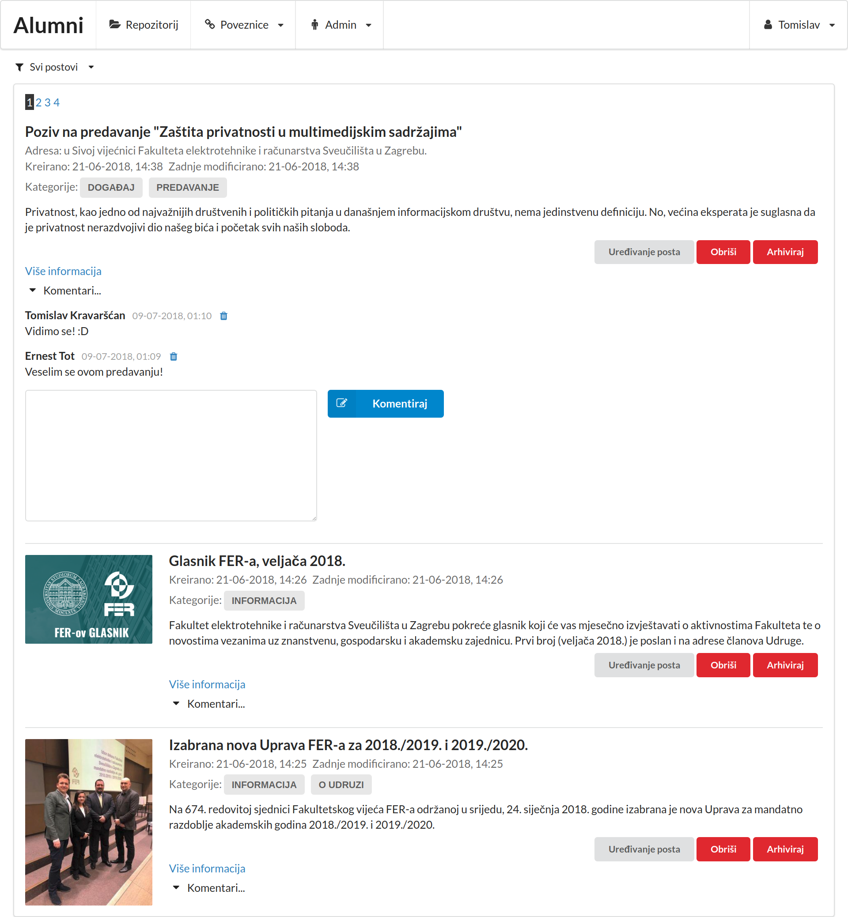
Početna stranica
Filtriranje po kategorijama
Brisanje, uređivanje i arhiviranje postova – administrator
Brisanje komentara

Slide 15
Paradigme i obrasci
MVC
Code-first
AJAX
Template na serverskoj i klijentskoj strani
Sigurnost - Spring
Upravljanje sjednicama - Spring

Slide 16
Tehnologije
Spring Boot, Java
JavaScript, JQuery
MySql, Hibernate ORM
JavaServer Pages - JSP, Handlebars
SemanticUI

Slide 17
Hvala na pažnji

